Slide 1
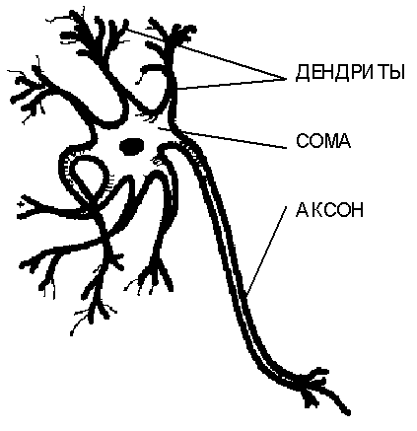
ИСКУССТВЕННЫЕ НЕЙРОННЫЕ СЕТИ (ИНС)
ИНС – упрощенная модель ткани головного мозга.
Схема биологического нейрона
Нервная клетка состоит из тела (сома, ядро) и отростков (дендриты), по котором в нейрон поступают входные сигналы.
Один из отростков служит для передачи выходных сигналов данного нейрона другим нервным клеткам. Он называется аксоном.
Соединение аксона с дендритом другого нейрона называется синапсом.
Нейрон возбуждается и передает сигнал через аксон, если число пришедших по дендритам возбуждающих сигналов больше числа тормозящих. Принятые синапсом тела сигналы подводятся к телу нейрона, причем одни входы стремятся возбудить, другие – напротив.

Slide 2
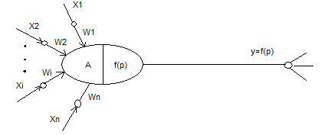
Каждый нейрон, и искусственный, и естественный, характеризуется функцией преобразования, функцией возбуждения нейрона. Нейроны в сети могут иметь одинаковые или разные функции возбуждения. Сигналы, которые поступают на вход, неравнозначны, информация из одного источника может быть более важной.
Поскольку нейронов много, то нейроны могут иметь различные функции возбуждения.
Приоритеты входов задаются с помощью так называемых векторов весовых коэффициентов, моделирующих синоптическую силу биологических нейронов.
Модель искусственного нейрона

Slide 3
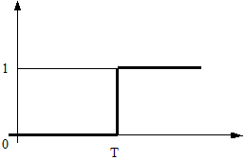
Модель искусственного нейрона представляет собой дискретный преобразователь непрерывной информации.
Это информация, поступающая на вход нейрона, суммируется с учетом весовых коэффициентов сигнала.
n – размерность пространства входных сигналов;
P – потенциал нейрона;
P преобразуется с помощью передаточной функции f(p) и передается другим нейронам сети;
f(p) – активационная функция.
В общем случае эта функция может быть ступенчатой, линейной или нелинейной.
Пороговая функция пропускает информацию только в том случае, если алгебраическая сумма входных сигналов превышает некоторую величину.

Slide 4
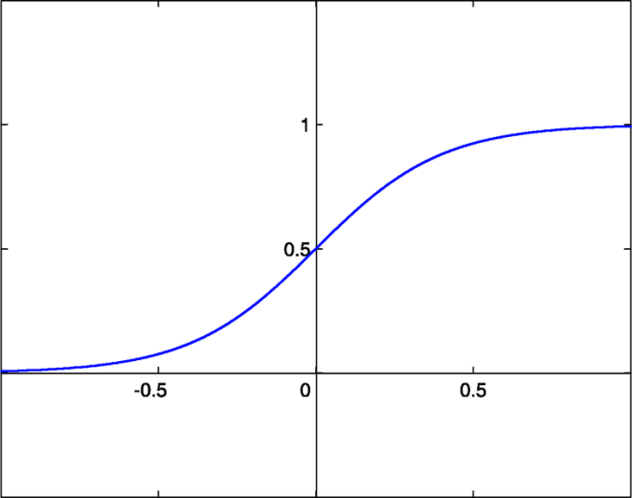
Пороговая функция не обеспечивает достаточной гибкости искусственной нейронной сети в процессе обучения.
Линейная функция дифференцирована и легко вычисляется. Однако она не универсальна.
Компромиссным решением является сигмоидальная функция:
Эта функция удачно моделирует истинную характеристику биологического нейрона. Коэффициент k определяет крутизну нелинейной функции.

Slide 5
Нейронная сеть представляет собой совокупность искусственных нейронов, организованных слоями – выходы одного нейрона соединяются со входом другого нейрона.
В зависимости от топологии нейрона, нейронные сети подразделяются на:
Одно – и многоуровневые;
С обратными связями и без.
Связи между слоями могут иметь различную структуру. В однолинейный сетях каждый нейрон нижнего слоя связан с одним нейроном верхнего слоя.
Если каждый нейрон нижнего слоя соединен с несколькими нейронами верхнего, то получается пирамидоидальная сеть.
Чтобы решить конкретную задачу с помощью нейронной сети, нужно выбрать нужный тип соединений нейронов, определить вид передаточных функций элементов и подобрать весовые коэффициенты межнейронных связей.

Slide 6
Модели нейронных сетей
Разработчики теории – Маккалон и Питтс. Главные результаты нейронных сетей сводились к следующему:
Модель нейрона в виде простейшего процессорного элемента, который вычисляет значение некоторой функции.
Конструкция нейронной сети для выполнения логических и арифметических операций.
Высказывалось предположение, что нейронная сеть способна обучаться, распознавать образы и обобщать полученную информацию.
Фрэнк Разенблатт (1958 г.) ввел понятие персептрона – модели нейронных сетей. Разенблатт ввел возможность модификации межнейронных связей. Это сделало нейронную сеть обучаемой.
Первые персептроны могли распознавать буквы алфавита.

Slide 7
Алгоритм обучения персептрона:
Системе предъявляется эталонный образ;
Если результат распознавания совпадает с заданным, то весовые коэффициенты не изменяются;
Если нейронная сеть неправильно распознает результат, то весовым коэффициентам дается приращение в сторону повышения качества распознавания.
Персептрон имеет ограниченные возможности, поскольку не всегда существует такая комбинация весовых коэффициентов, при которой заданное множество образов будет распознаваться правильно.
Причина в том, что однослойный персептрон реализует линейную разделенную поверхность пространства эталона, вследствие чего может происходить неверное распознавание.

Slide 8
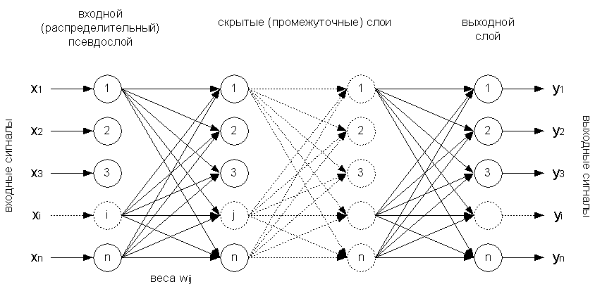
Многослойные сети
Схема многослойного персептрона
Устанавливаются связи только между нейронами соседних слоев. Каждый слой соединен модифицированной связью с любым нейроном соседних слоев. Между нейронами одного слоя связей нет. Каждый нейрон может посылать сигнал только в вышестоящий слой и принимать выходной сигнал только из нижестоящего слоя. Выходные сигналы подаются на нижний слой, а выходной вектор определяется путем последовательных вычислений уравнений активных элементов каждого слоя снизу вверх с использованием уже известных значений активных элементов предшествующих слоев.

Slide 9
Модель Хопфилда
Данная модель основана на простом предположении, которое заключается в том, если два нейрона возбуждены вместе, то сила связи возрастает, если порознь, то уменьшается связь.
Сеть Хопфилда строится с учетом следующих условий:
Все элементы связаны со всеми;
Прямые и обратные связи симметричны;
Диагональные элементы матрицы связей равны 0, т.е. исключаются обратные связи с выходом на входе одного нейрона.
Сеть Хопфилда может выполнять функции ассоциативной памяти, обеспечивая сходимость к тому образу, в область которого попадает начальный образец.

Slide 10
Самоорганизующиеся сети Кохонена
Идея сетей с самоорганизацией на основании конкуренции между нейронами базируется на применении специальных алгоритмов самообучения ИНС.
Сети Кохонена обычно содержат один выходной слой обработки элементов с пороговой передаточной функцией. Число нейронов в выходном слое соответствует комплексному распознаванию классов.
Настройка параметров межнейронных соединений проводится автоматически на основе меры близости векторов - весовых коэффициентов настраиваемых связей к вектору входного сигнала в евклидовом пространстве.
Способы реализации нейронных сетей
Нейронные сети обычно реализуются двумя способами: программно или аппаратно. Вариантами аппаратной реализации являются нейрокомпьютеры, нейроплаты и нейронные БИС специального значения. Программная реализация предполагает разработку и применение нейропакетов.

